Slide 1
CS433 Parallel and Distributed Computing
Lecture 8 Ascend NPU
Prof. Xiaoyao Liang
2020/10/26

Slide 2


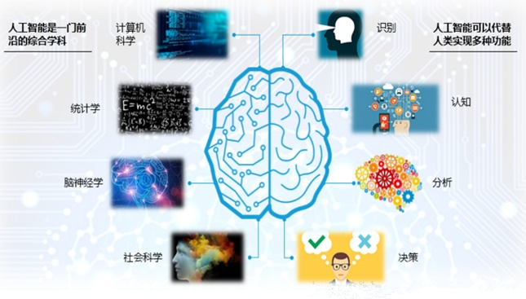


人工智能基础概览
人工智能（Artificial Intelligence）：
研究、开发用于模拟、延伸和扩展人的智能的理论、方法、技术及应用系统的一门新的技术科学。1956年由约翰.麦卡锡首次提出，当时的定义为“制造智能机器的科学与工程”。人工智能的目的就是让机器能够像人一样思考，让机器拥有智能。时至今日，人工智能的内涵已经大大扩展，是一门交叉学科。
深度强化学习+云计算大数据
卷积神经网络模型与参数训练技巧的进步；
硬件的进步：摩尔定律，可观的计算能力，云计算；
互联网+海量大数据集，深度学习的准确度是随着数据的增长而增加。
2006-至今
第三次浪潮
知识工程+机器学习
知识工程体现为各种专家系统，比如医学、工程学，知识的总结与获取较难，部分专家不愿意分享经验；
将各种机器学习算法引入人工智能，让机器从数据中自动学习，获得知识。
1976-2006
第二次浪潮
符号主义+逻辑方法
基于决策论的逻辑主义推理方法；
用机器证明的办法去推理知识，如通过逻辑程序语言证明数学定理；
统计方法中，引入符号主义进行语义处理，实现人机交互。
1956-1976
第一次浪潮

Slide 3
人工智能发展历史
第三次浪潮：深度学习，谷歌Brain项目，学习什么是“猫”。
ImageNet识别率大幅提升达到84%
第一次浪潮：AI算法-加强式学习、感知机、专家系统等
第二次浪潮：知识工程系统-美日立项AI研究，发展更可视化的决策树模型和突破早期感知机局限的多层人工神经网络
复苏期：传统机器学习，1997年IBM深蓝战胜国际象棋世界冠军
Geoffrey Hinton在《科学》杂志发表论文，开启深度学习时代
1959年，Arthur Samuel 提出了机器学习理论
1956
1974
1980s
1990s
1996
2006
2012
2016
达特矛斯会议提出AI概念
政府投资主导
企业投资主导
第二次低谷：计算机能力难以模拟复杂度高及规模大的神经网络。LISP 机市场崩塌。经费危机，美国取消AI预算，日本第五代计算机项目失败并退出市场
第一次低谷：专家系统等算法由于在当时存在知识获取难等问题，导致很多项目失败

Slide 4
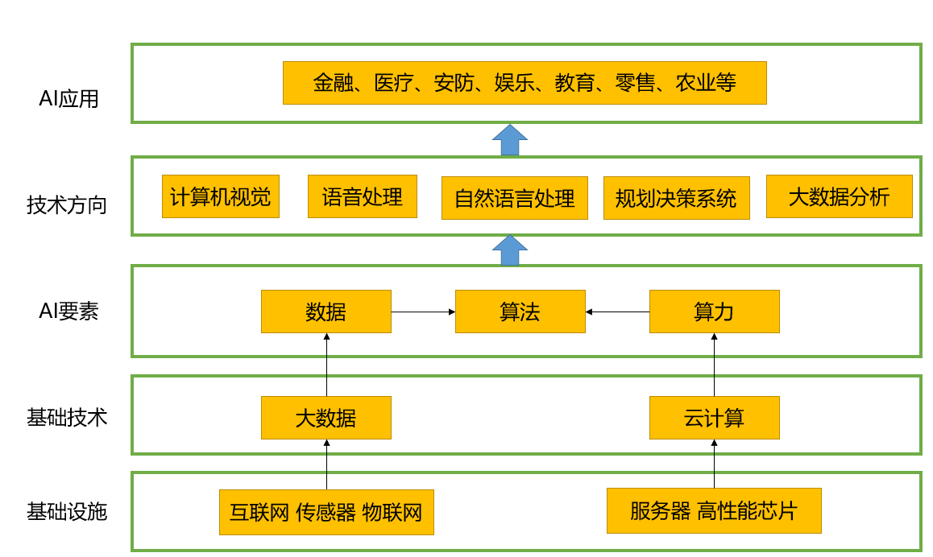
人工智能产业生态
人工智能的四要素是数据、算法、算力、场景。要满足这四要素，我们需要将AI与云计算、大数据和物联网结合以服务于智能社会。

Slide 5
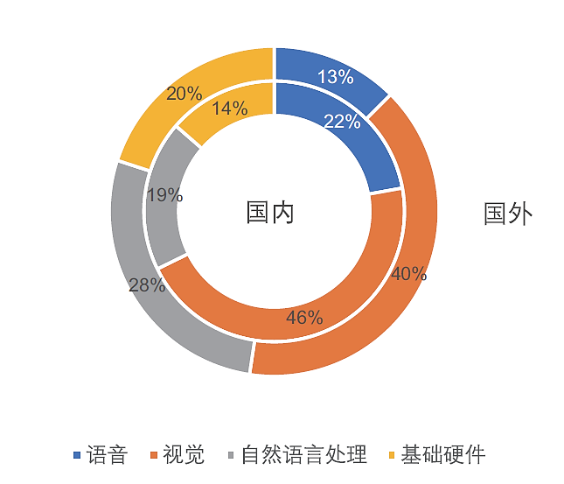
人工智能应用技术方向
现在AI的应用技术方向主要分为：
图像识别（ >96.5% ）：
人脸识别（99.8%，人眼97.5%）
车牌（99.7%） 、商标识别等
图片搜索（>80%) 、分类等
唇语（92%，远超人类专家）
语音，语言，语义识别：
语音识别(97% ~99%)
语音-文本转换 （>95%）
自动翻译 (>90% 英文<->德、法等）
个人助理/ChatBot
语调情感识别
其他应用：
智能库存管理
疾病辅助诊疗
DC自动运维
商品智能推荐
……
国内外人工智能企业应用技术分布
2018中国人工智能发展报告

Slide 6
人工智能当前所处的阶段 —— 感知智能的初级阶段
表现
示例
价值
人工智能三阶段
能存会算：机器开始像人类一样会计算，传递信息
例：分布式计算、神经网络
价值：能够帮助人类存储和快速处理海量数据，是感知和认知的基础
计算智能
能听会看：机器开始看懂和听懂，做出判断，采取一些简单行动
例：可以识别人脸的摄像头、可以听懂语言的音箱
价值：能够帮助人类高效地完成“看”和“听”相关的工作
AI的发展目前处于感知智能的初级阶段
感知智能
能理解会思考：机器开始像人类一样能理解、思考与决策
例：完全独立驾驶的无人驾驶汽车、自主行动的机器人
价值：可以全面辅助或替代人类部分工作
认知智能

Slide 7
深度学习发展
XOR
SVM
深度网络
感知机
多层感知机
黄金时期
AI寒冬
1957
1970
1986
1995
2006
Notes:
萌芽的神经网络（1958~1969）
1958年Rosenblatt发明感知器（perceptron）算法。
1969年 美国人工智能先驱Minsky质疑感知器只能处理线性分类问题，连最简单的XOR（亦或）问题都无法正确分类。大佬发话直接判了感知器死刑。
发展中的神经网络（1986~1998）
第二代神经网络，深度学习大牛Hinton出场，其在1986年发明了适用于多层感知器（MLP）的BP算法，并采用Sigmoid进行非线性映射，有效解决了非线性分类和学习的问题。
万能逼近定理的提出：1989年，Robert Hecht-Nielsen证明对于任何闭区间内的一个连续函数f，都可以用含有一个隐含层的BP网络来逼近。
崛起的神经网络（2006~？）
2006年，DL元年。是年，Hinton提出了深层网络训练中梯度消失问题的解决方案：无监督预训练对权值进行初始化+有监督训练微调。
2012年，在图像识别顶级比赛ImageNet图像识别比赛中Hinton课题组采用CNN神经网络碾压其他方法获得冠军，直接掀起深度学习热潮。

Slide 8
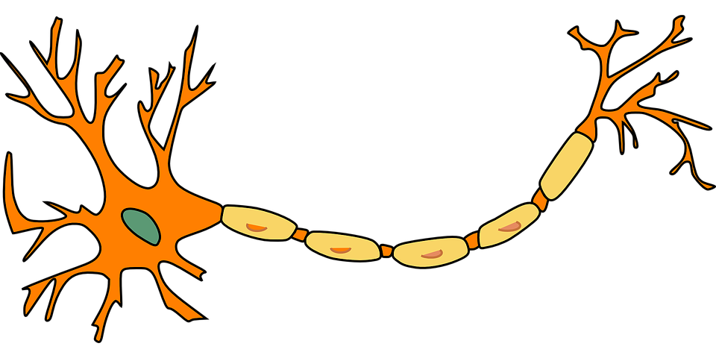
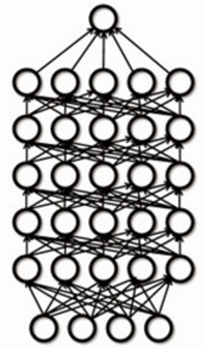
神经网络基础
人工神经网络，简称神经网络（Artificial Neural Network，ANN）：是由人工神经元互连组成的网络，它是从微观结构和功能上对人脑的抽象、简化，是模拟人类智能的一条重要途径，反映了人脑功能的若干基本特征，如并行信息处理、学习、联想、模式分类、记忆等。
隐藏层比较多（大于2）的神经网络叫做深度神经网络（Deep Neural Network，DNN）。而深度学习，就是使用深度神经网络架构的机器学习方法。
输出层
隐藏层
输出层
输入层
输入层
隐藏层
人类神经网络
感知器
深度神经网络

Slide 9
前馈神经网络
前馈神经网络是一种最简单的神经网络，各神经元分层排列。每个神经元只与前一层的神经元相连，同一层的神经元之间没有互相连接，层间信息的传送只沿一个方向进行。
输入层
输出层
隐藏层1
隐藏层2

Slide 10
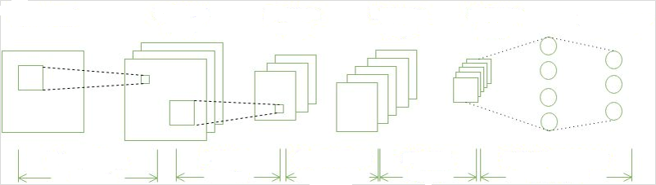
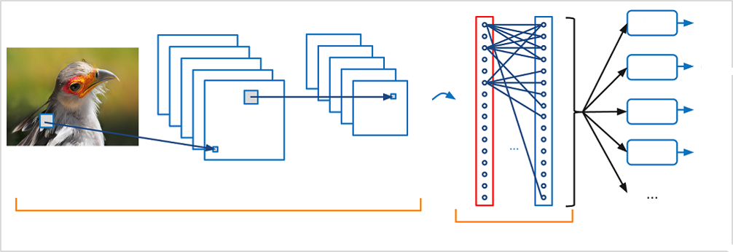
卷积神经网络
卷积神经网络（Convolutional Neural Network, CNN）是一种前馈神经网络，它的人工神经元可以响应一部分覆盖范围内的周围单元，对于图像处理有出色表现。它包括卷积层(convolutional layer)，池化层(pooling layer)和全连接层(fully_connected layer)。
输入图像
3特征图
3特征图
5特征图
5特征图
输出层
卷积层
池化层
卷积层
池化层
全连接层
鸟
P_{鸟}
日落
P_{日落}
狗
P_{狗}
猫
P_{猫}
卷积+非线性
最大池化
向量化
卷积层+ 池化层
全连接层
多分类

Slide 11
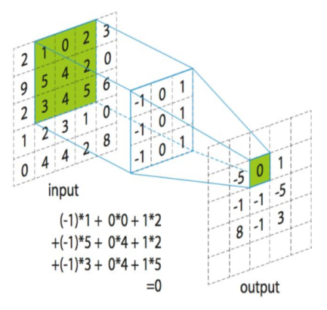
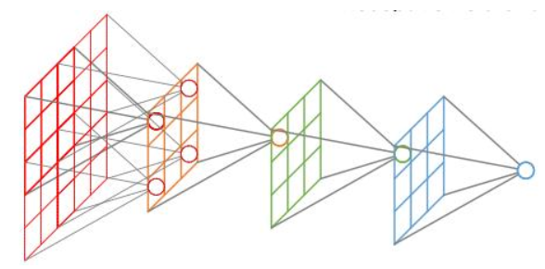
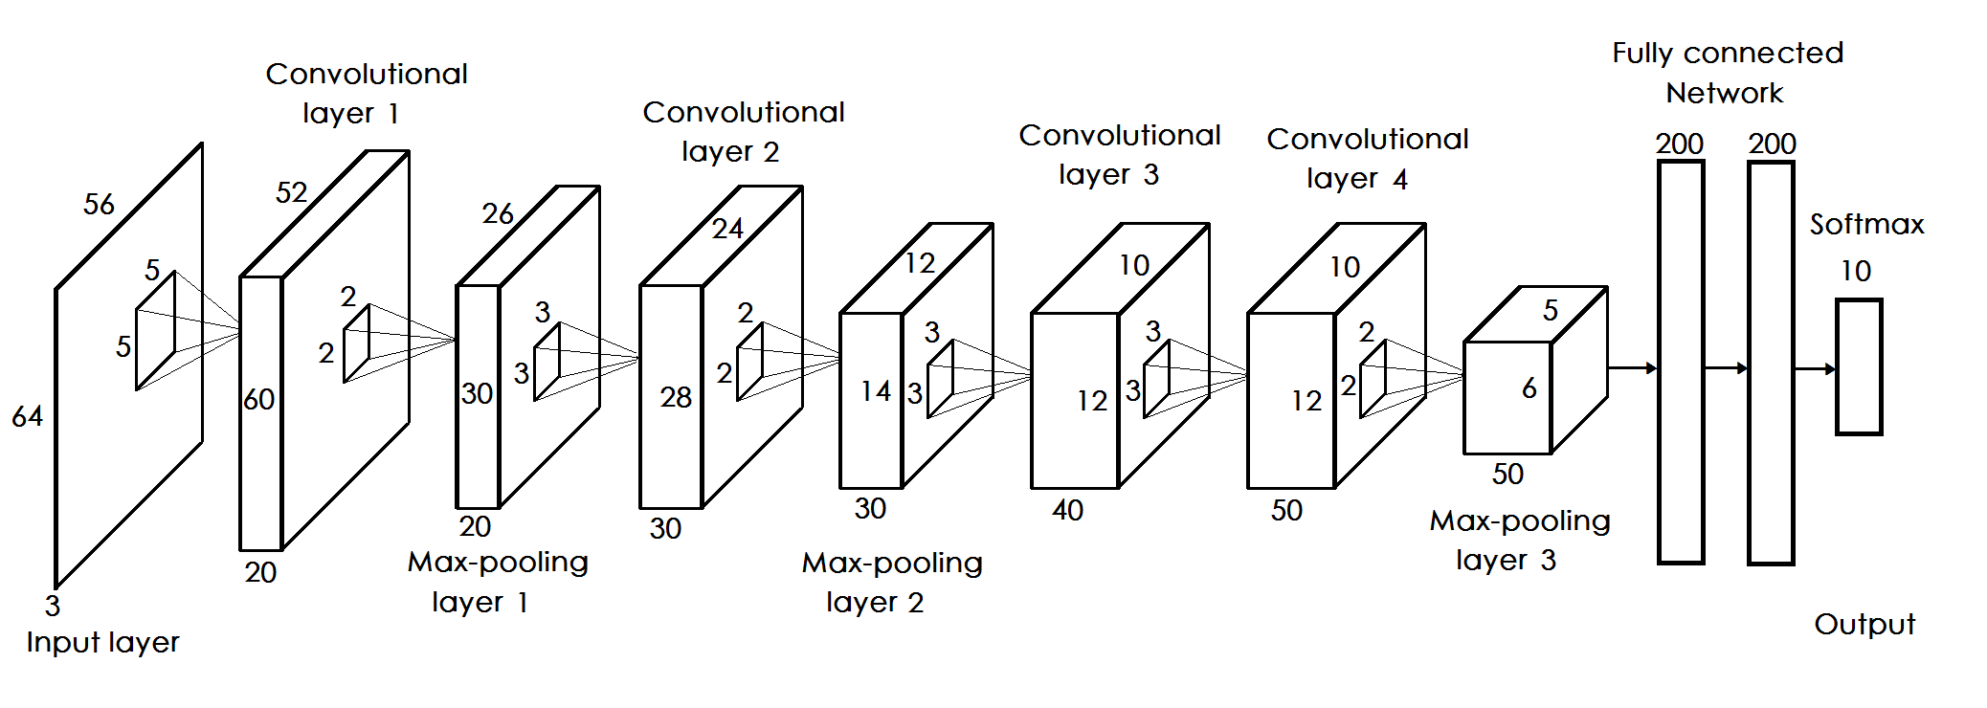
卷积神经网络的重要概念
卷积核（Convolution Kernel ），根据一定规则进行图片扫描并进行卷积计算的对象称为卷积核。卷积核可以提取局部特征。
卷积核尺寸（Kernel Size），卷积核是一个3维的矩阵，可以用一个立方体图示，宽w，高h，深度d。深度d由输入的通道数决定，一般描述卷积核尺寸时，可以只描述宽w和高h。
特征图（Feature Map），经过卷积核卷积过后得到的结果矩阵就是特征图。每一个卷积核会得到一层特征图，有多个卷积核则会得到多层的卷积图。
特征图尺寸（Feature Map Size），特征图也是一个3维的矩阵，可以用一个立方体图示，宽w，高h，深度d。深度d由当前层的卷积核个数决定，一般描述特征图尺寸时，可以只描述宽w和高h
步长（stride），卷积核在输入图像上滑动的跨度。如果卷积核一次移动一个像素，我们称其步长为 1。
零填充（padding），为了提取图像边缘的信息，并且保证输出特征图的尺寸满足要求，可以对输入图像边缘填充一个全为0的边框，边框的像素宽度就是padding。
local receptive field，权值共享，多卷积核（滤波器）
结果： 通过卷积获得了特征 (features) 。

Slide 12
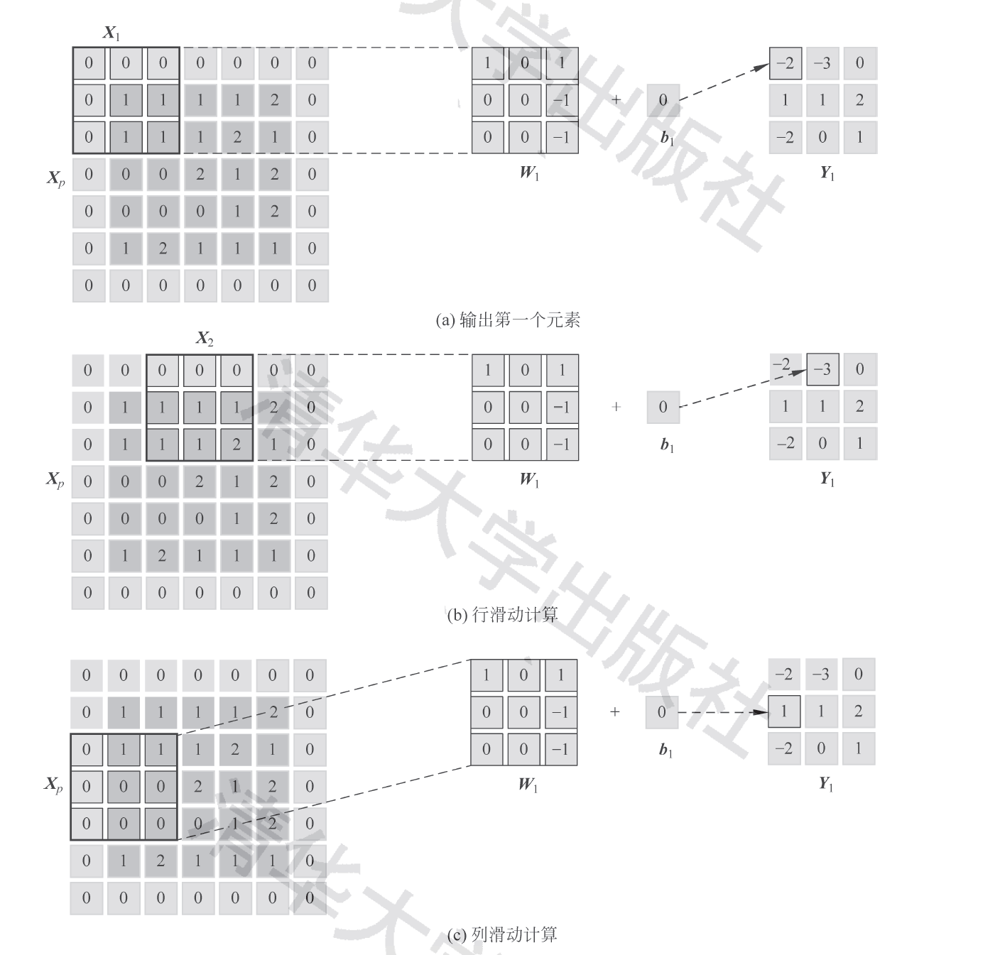
卷积

Slide 13
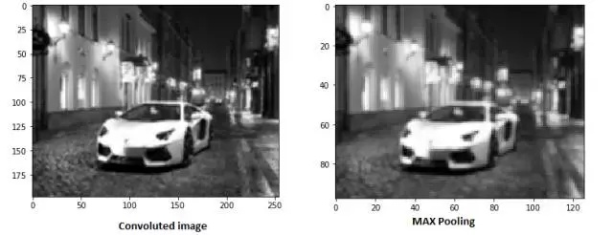
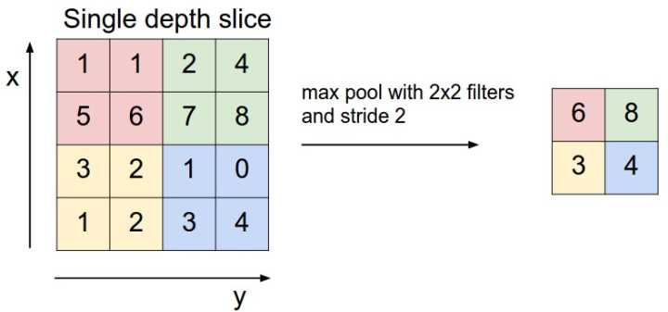
池化
有时图像太大，我们需要减少训练参数的数量，它被要求在随后的卷积层之间周期性地引进池化层。池化层一般分为最大池化（max pooling）和平均池化（mean pooling）。
目的：不仅具有低得多的维度 (相比使用所有提取得到的特征)，同时还会改善结果(不容易过拟合)
260*200
130*100
池化的实现

Slide 14
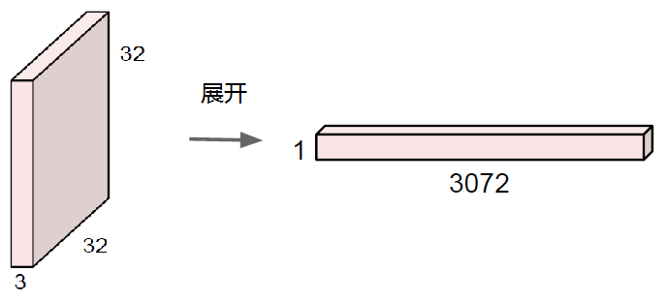
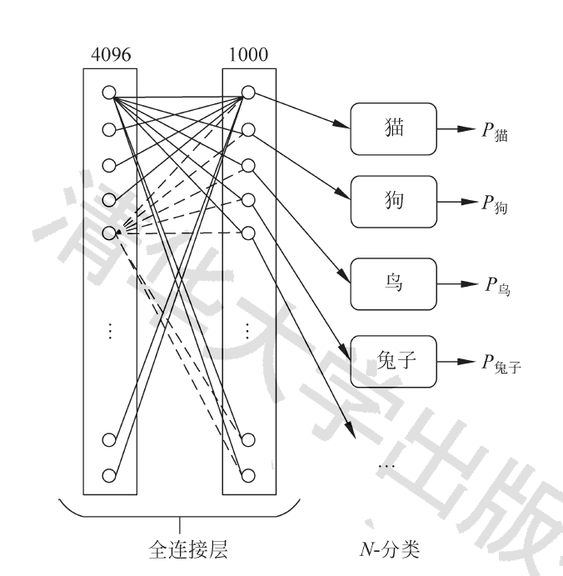
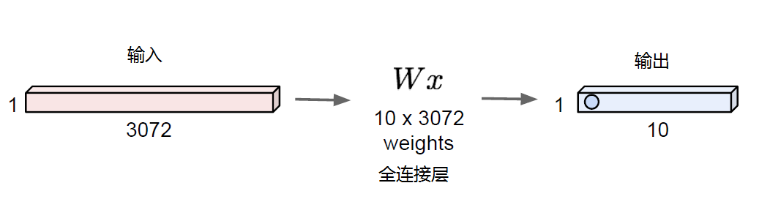
全连接
全连接层可以用来将最后得到的特征映射到线性可分的空间，通常，卷积神经网络会将末端得到的特征图平摊成一个长的列向量，经过全连接层的计算得到最终的输出层。

Slide 15
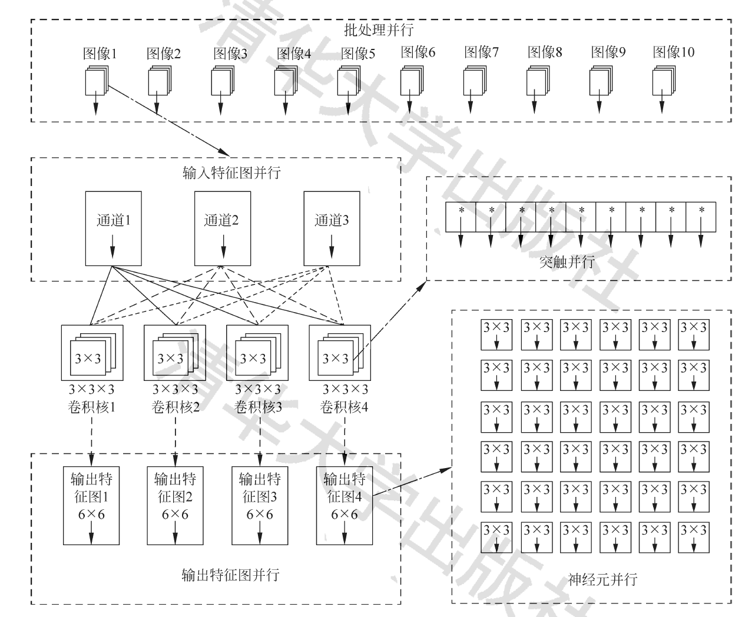
并行度

Slide 16
并行度
K:卷积核维度=3
N:通道数 =3
M:卷积核个数 =4
S0:输出特征图维度=6
P:批处理图像数=10

Slide 17
AI芯片分类
从技术架构来看，大致分为四个类型：
CPU（Central Processing Unit，中央处理器）：是一块超大规模的集成电路，是一台计算机的运算核心（Core）和控制核心（ Control Unit）。它的功能主要是解释计算机指令以及处理计算机软件中的数据。
GPU（Graphics Processing Unit，图形处理器）：又称显示核心、视觉处理器、显示芯片，是一种专门在个人电脑、工作站、游戏机和一些移动设备（如平板电脑、智能手机等）上图像运算工作的微处理器。
ASIC（Application Specific Integrated Circuit，专用集成电路）：适合于某一单一用途的集成电路产品。
FPGA（Field Programmable Gate Array，现场可编程门阵列）：其设计初衷是为了实现半定制芯片的功能，即硬件结构可根据需要实时配置灵活改变。
从功能来看，可以分为Training（训练）和Inference（推理）两个类型：
Training环节通常需要通过大量的数据输入，或采取增强学习等非监督学习方法，训练出一个复杂的深度神经网络模型。训练过程涉及海量的训练数据和复杂的深度神经网络结构，运算量巨大，需要庞大的计算规模，对于处理器的计算能力、精度、可扩展性等性能要求很高。常用的例如NVIDIA的GPU集群、Google的TPU等。
Inference环节指利用训练好的模型，使用新的数据去“推理”出各种结论，如视频监控设备通过后台的深度神经网络模型，判断一张抓拍到的人脸是否属于特定的目标。虽然Inference的计算量相比Training少很多，但仍然涉及大量的矩阵运算。在推理环节，GPU、FPGA和ASIC都有很多应用价值。

Slide 18
AI芯片生态
CPU
增加指令（修改架构）的方式提升AI性能
Intel（CISC架构）加入AVX512等指令，在ALU计算模块加入矢量运算模块（FMA）
ARM（RISC架构）加入Cortex A等指令集并计划持续升级
增加核数提升性能，但带来功耗和成本增加
提高频率提升性能，但提升空间有限，同时高主频会导致芯片出现功耗过大和过热问题
GPU
异构计算的主力，AI计算兴起之源，生态成熟
Nvidia沿用GPU架构，对深度学习主要向两个方向发力：
丰富生态：推出cuDNN针对神经网络的优化库，提升易用性并优化GPU底层架构
提升定制性：增加多数据类型支持（不再坚持float32，增加int8等）；添加深度学习专用模块（如V100的TensorCore）
当前主要问题在于：成本高，能耗比低，延迟高
FPGA
采用HDL可编程方式，灵活性高，可重构（烧），可深度定制
可通过多片FPGA联合将DNN模型加载到片上进行低延迟计算，计算性能优于GPU，但由于需考虑不断擦写，性能达不到最优（冗余晶体管和连线，相同功能逻辑电路占芯片面积更大）
由于可重构，供货风险和研发风险较低，成本取决于购买数量，相对自由
设计、流片过程解耦，开发周期较长（通常半年），门槛高
ASIC
不考虑带宽、功耗约束，可按需定制运算单元数目和物理空间分布，计算性能和能耗效率极高，业务范围窄（需求明确）
成本受应用规模约束，制造成本高（单片成本低，但厂商只接收一定数量规模定制），发生错误只能重头开始，风险高
开发周期长，18-24月（TPU团队15月），立项到上线时间长
完整的产业链下，价值不在于本身，而是领域扩张走向上下游必经之路

Slide 19
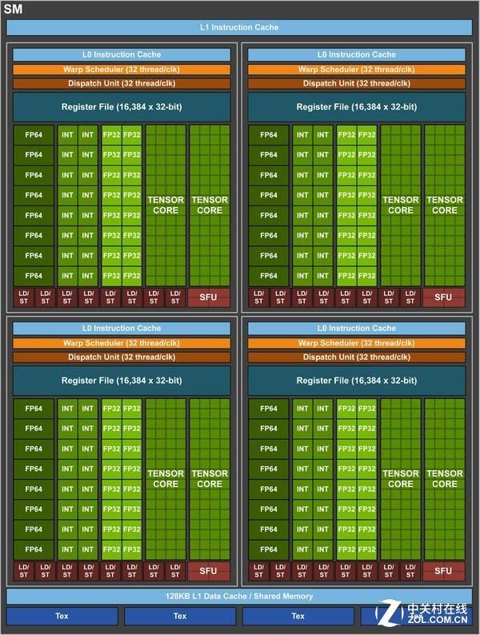
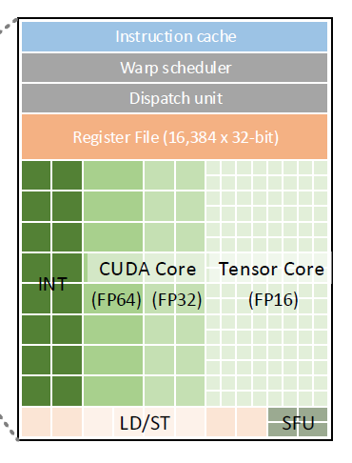
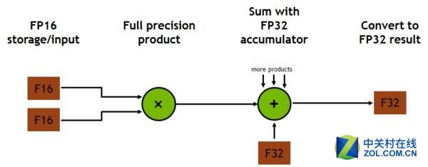
NVIDIA Volta

Slide 20
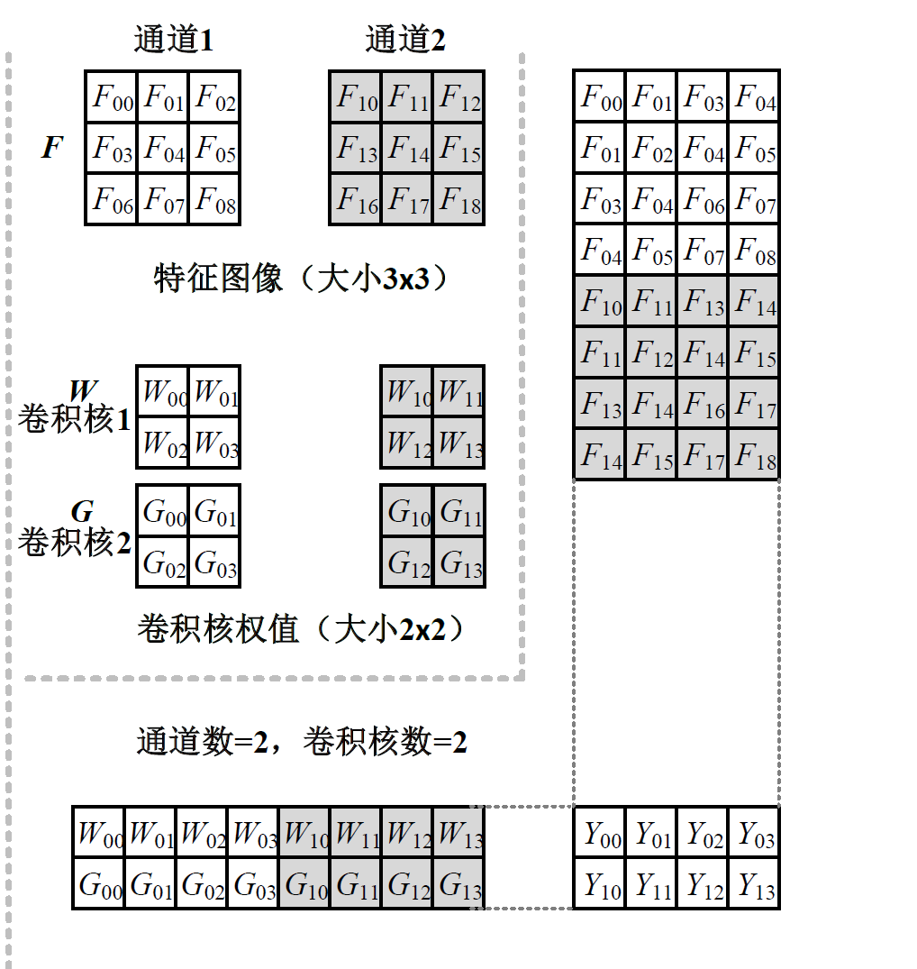
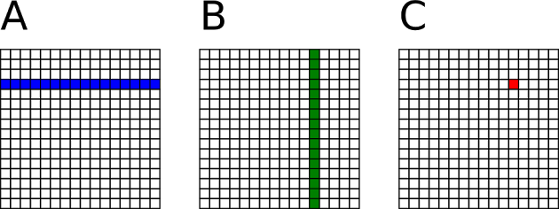
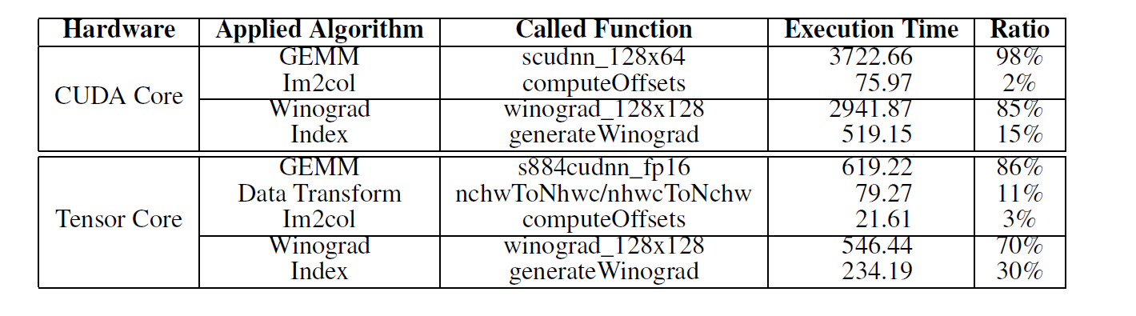
GPU做卷积
GEMM
Img2Col

Slide 21
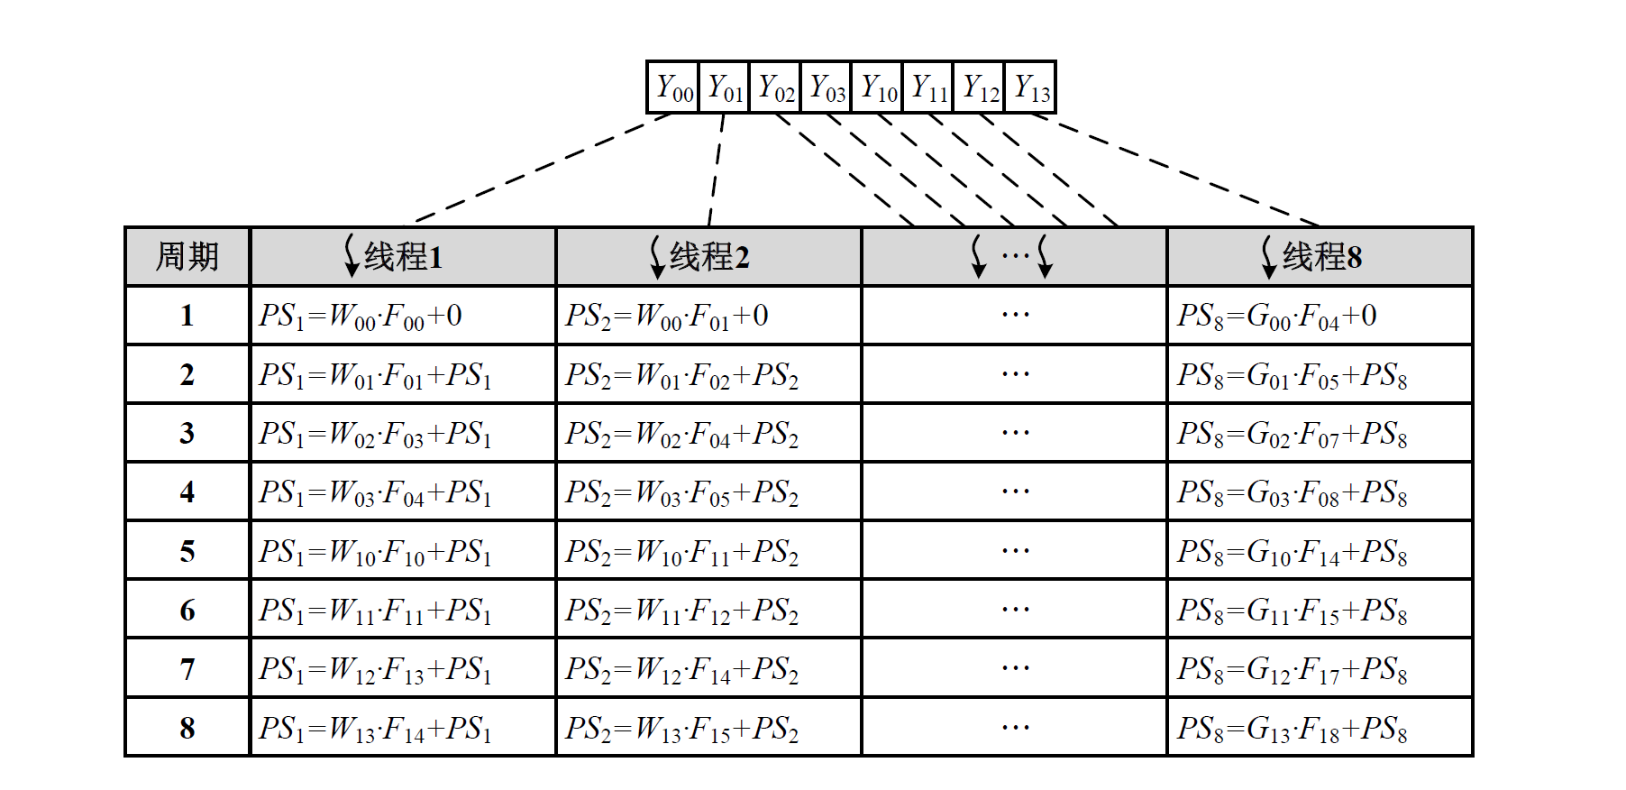
GPU做卷积

Slide 22
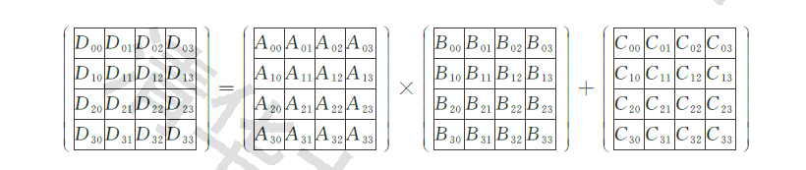
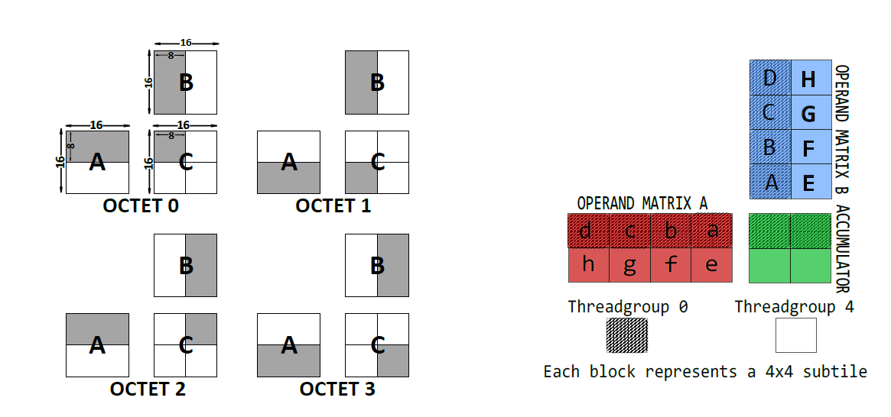
Tensor Core

Slide 23
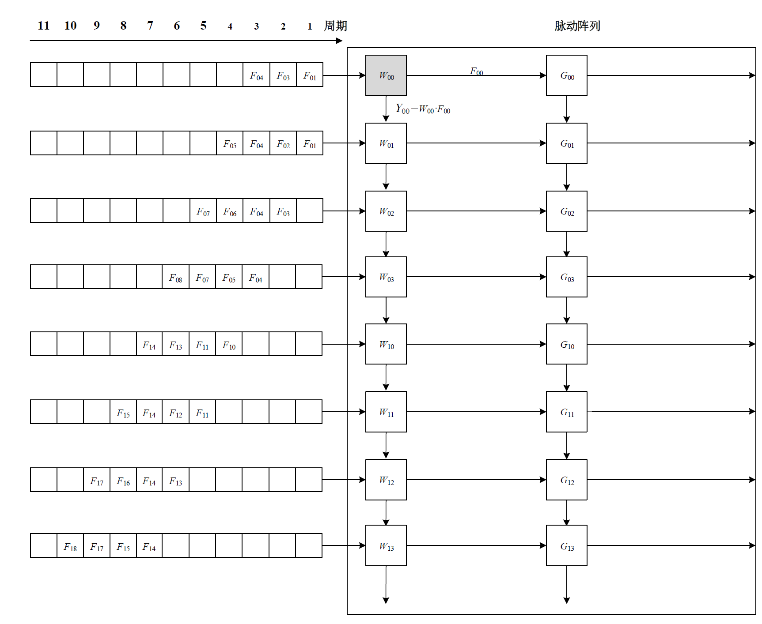
Google TPU （Systolic Array）

Slide 24
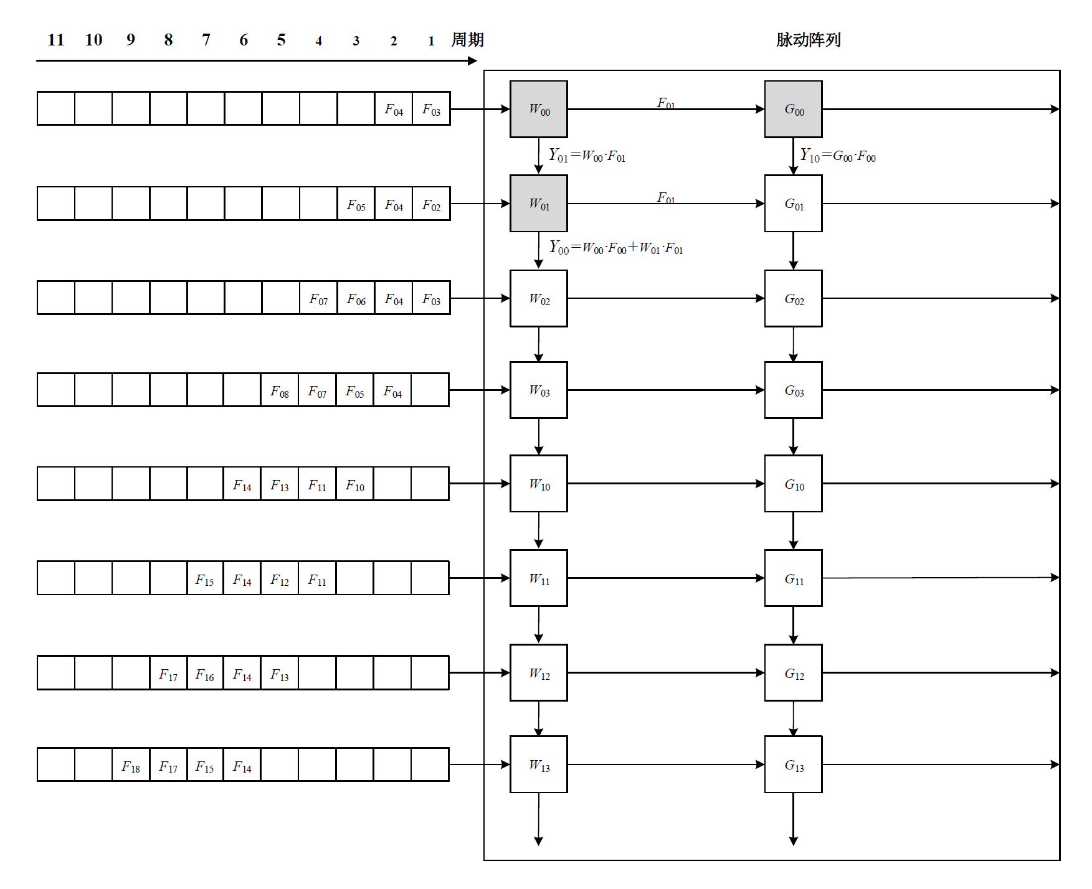
Google TPU （Systolic Array）

Slide 25
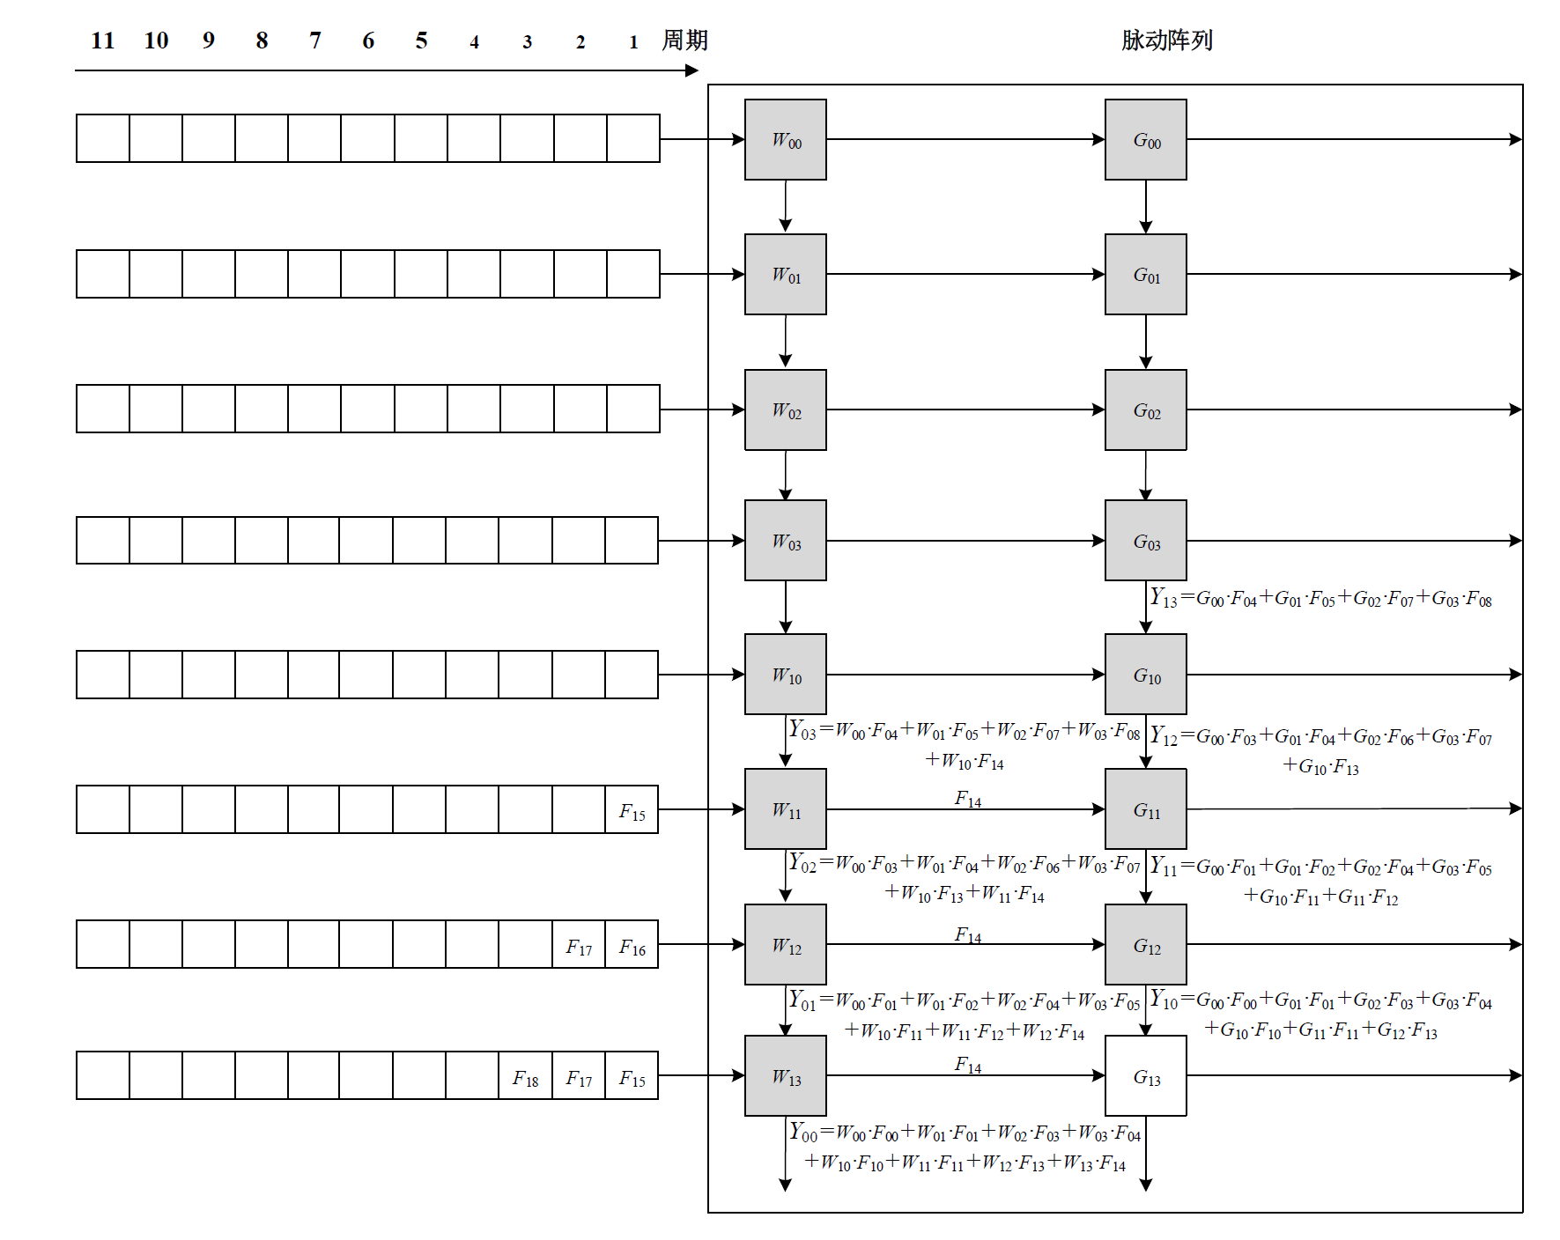
Google TPU （Systolic Array）

Slide 26
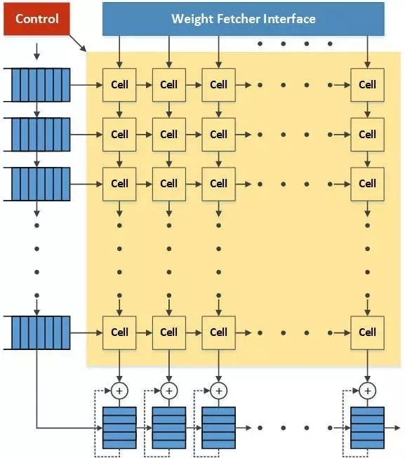
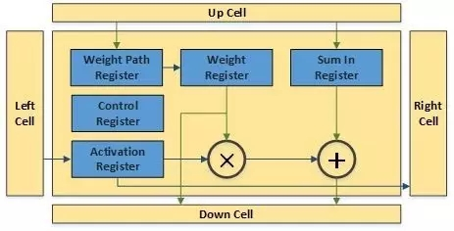
Google TPU （Systolic Array）

Slide 27
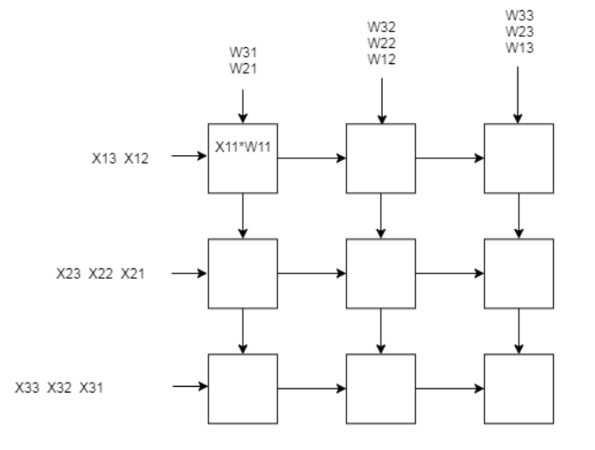
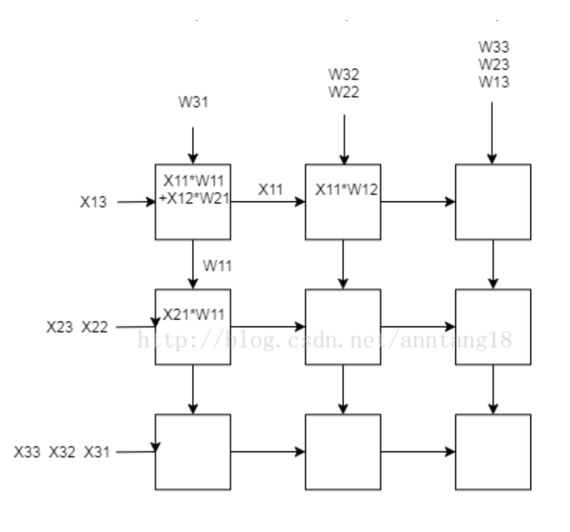
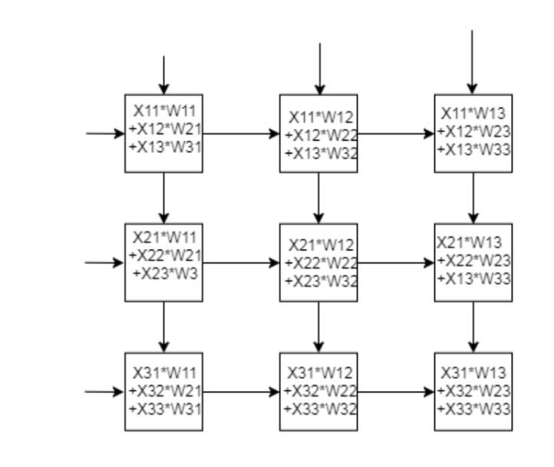
Tesla FSD

Slide 28
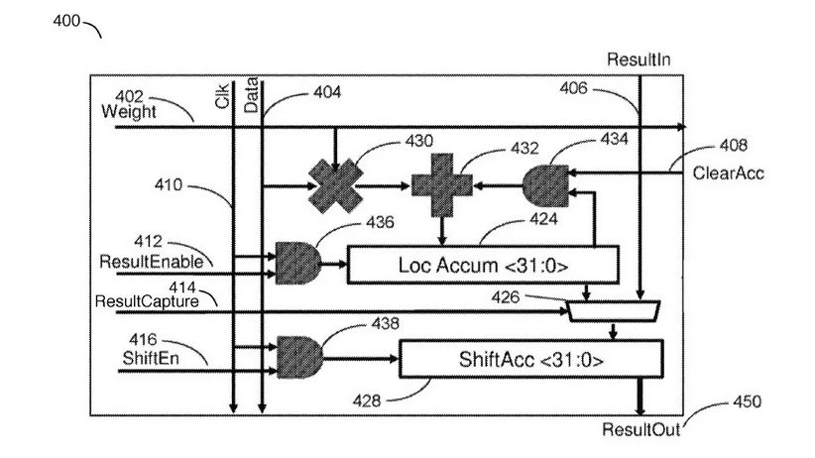
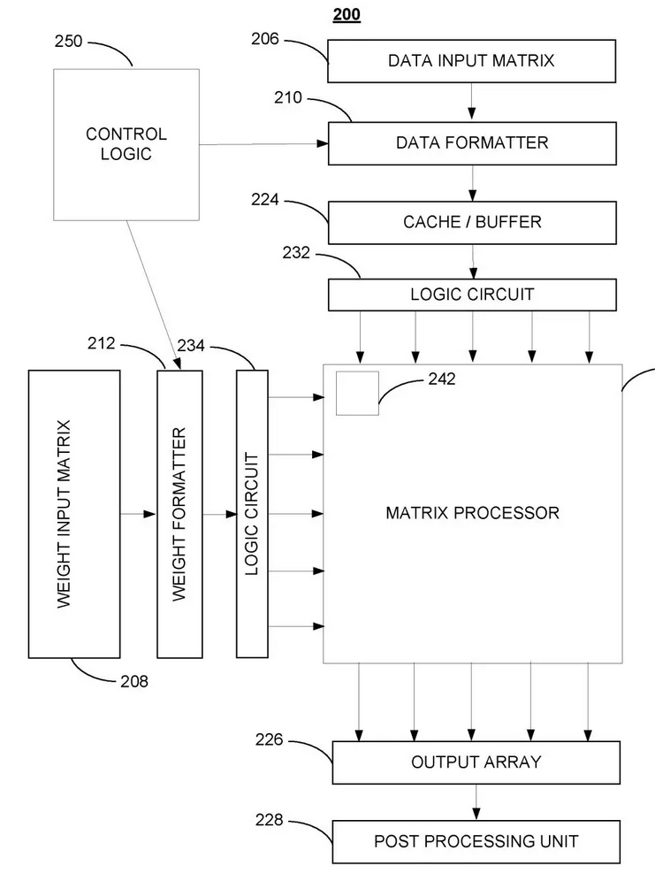
Tesla FSD

Slide 29
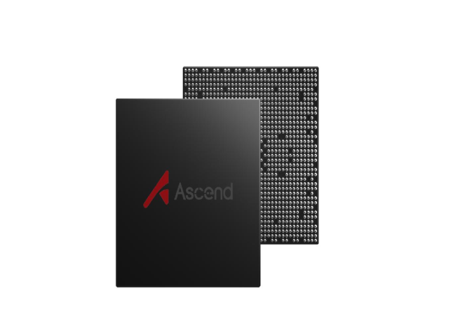

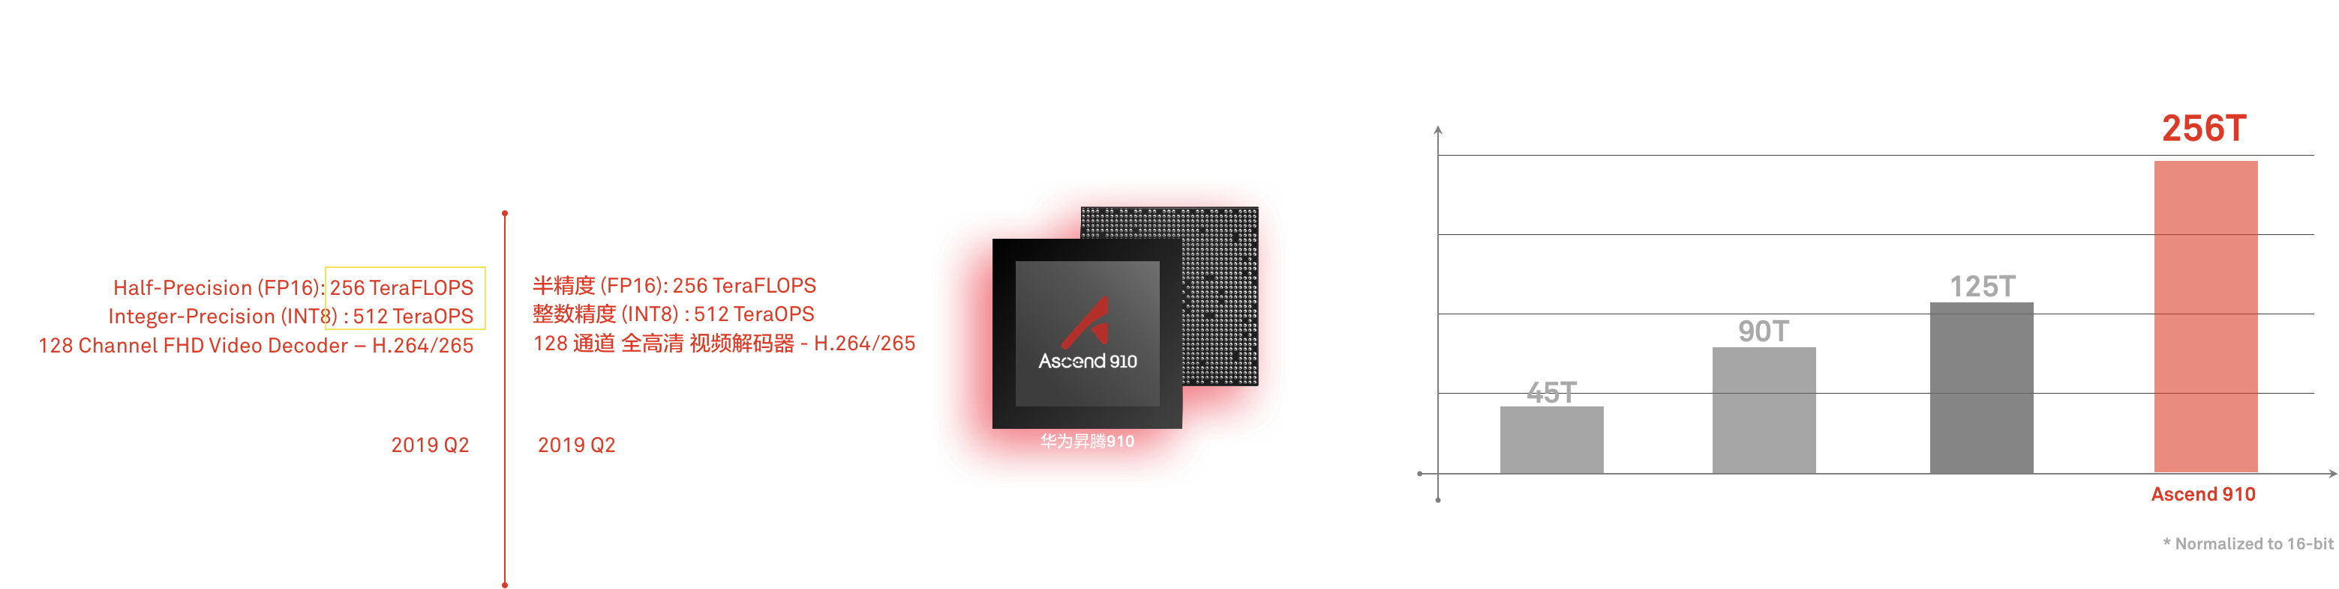


昇腾（Ascend）AI处理器
NPU（Neural-Network Processing Units，神经网络处理器）：在电路层模拟人类神经元和突触，并且用深度学习指令集直接处理大规模的神经元和突触，一条指令完成一组神经元的处理。
NPU的典型代表 —— 华为昇腾AI芯片（Ascend）、寒武纪芯片、IBM的TrueNorth。
Ascend-Mini
架构: 达芬奇
半精度 (FP16): 8 Tera-FLOPS
整数精度 (INT8) : 16 Tera-OPS
16 通道 全高清 视频解码器 – H.264/265;
1 通道 全高清 视频编码器 – H.264/265;
最大功耗: 8W
12nm FFC
Ascend-Max
架构: 达芬奇
半精度 (FP16): 256 Tera-FLOPS
整数精度 (INT8) : 512 Tera-OPS
128 通道 全高清 视频解码器 – H.264/265;
最大功耗: 350W
7nm
Notes:
前面介绍了当前行业中通用的芯片技术架构，现在我们来了解一下华为的人工智能芯片产品——昇腾AI处理器。
这里只是简单的介绍，让大家有个基本的认知。在下一章，我们会详细介绍Ascend处理器的架构、达芬奇架构、软件栈等等。

Slide 30
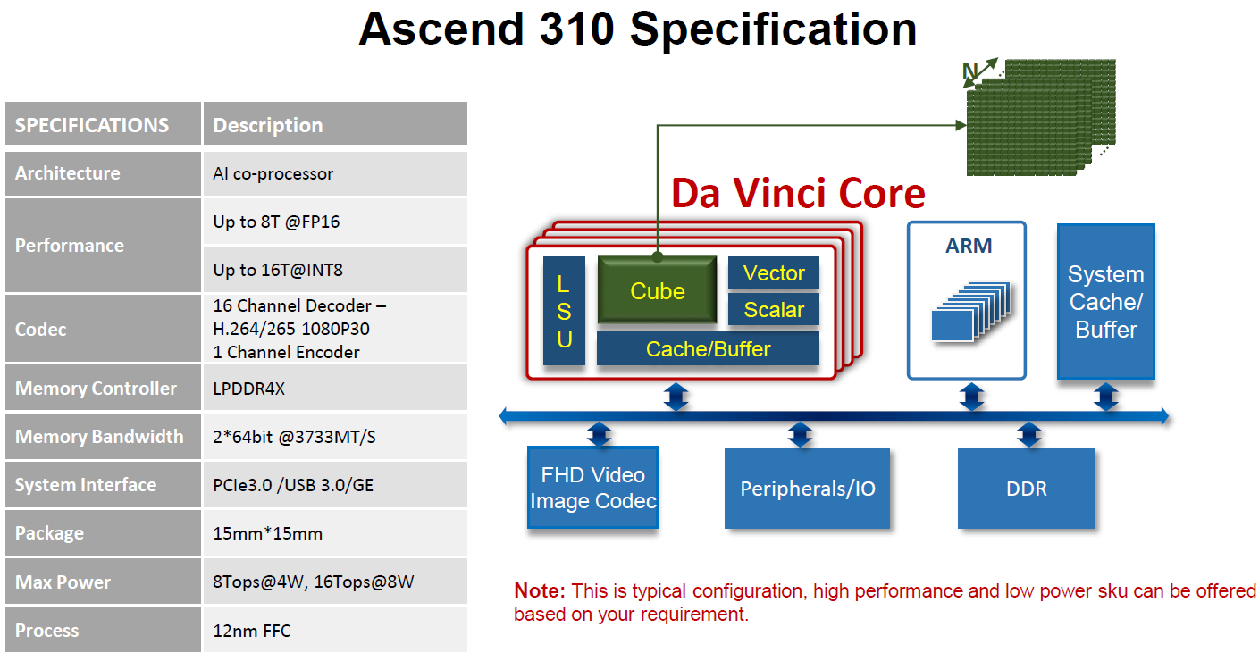
Ascend Processor

Slide 31
Ascend310 AI处理器逻辑架构
AI Core：集成了2个AI Core。昇腾AI芯片的计算核心，主要负责执行矩阵、向量、标量计算密集的算子任务，采用达芬奇架构。
ARM CPU核心： 集成了8个A55。其中一部分部署为AI CPU，负责执行不适合跑在AI Core上的算子（承担非矩阵类复杂计算）；一部分部署为专用于控制芯片整体运行的控制CPU。两类任务占用的CPU核数可由软件根据系统实际运行情况动态分配。此外，还部署了一个专用CPU作为任务调度器（Task Scheduler，TS），以实现计算任务在AI Core上的高效分配和调度；该CPU专门服务于AI Core和AI CPU，不承担任何其他的事务和工作。
DVPP：数字视觉预处理子系统，完成图像视频的编解码。用于将从网络或终端设备获得的视觉数据，进行预处理以实现格式和精度转换等要求，之后提供给AI计算引擎。
Cache & Buffer：SOC片内有层次化的memory结构，AI core内部有两级memory buffer，SOC片上还有8MB L2 buffer，专用于AI Core、AI CPU，提供高带宽、低延迟的memory访问。芯片还集成了LPDDR4x控制器，为芯片提供更大容量的DDR内存。
昇腾AI处理器的主要架构组成：
芯片系统控制CPU（Control CPU）
AI计算引擎（包括AI Core和AI CPU）
多层级的片上系统缓存（Cache）或缓冲区（Buffer）
数字视觉预处理模块（Digital Vision Pre-Processing，DVPP）等

Slide 32
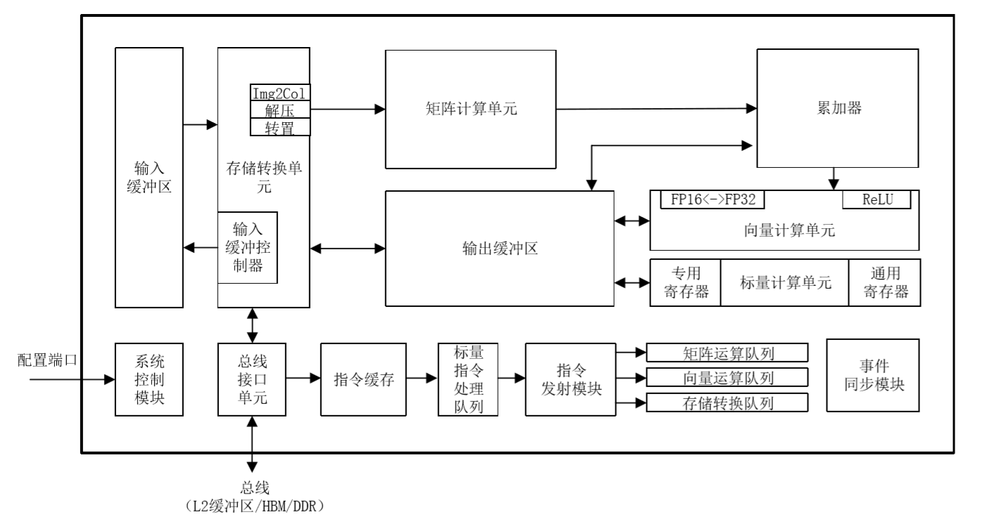
达芬奇架构（AI Core）
达芬奇架构主要部分：
计算单元： 包含三种基础计算资源（矩阵计算单元、向量计算单元、标量计算单元）
存储系统： AI Core的片上存储单元和相应的数据通路构成了存储系统。
控制单元：整个计算过程提供了指令控制，相当于AI Core的司令部，负责整个AI Core的运行。

Slide 33
达芬奇架构（AI Core） —— 计算单元
三种基础计算资源：Cube Unit、Vector Unit和Scalar Unit，分别对应矩阵、向量和标量三种常见的计算模式。
矩阵计算单元（Cube Unit）：
矩阵计算单元和累加器主要完成矩阵相关运算。一拍完成一个fp16的 16x16与16x16矩阵乘（4096）； 如果是int8输入，则一拍完成 16*32 与 32*16 矩阵乘（8192）；
向量计算单元（Vector Unit）：
实现向量和标量，或双向量之间的计算，功能覆盖各种基本的计算类型和许多定制的计算类型，主要包括FP16/FP32/Int32/Int8等数据类型的计算；
标量计算单元（Scalar Unit）：
相当于一个微型CPU，控制整个AI Core的运行，完成整个程序的循环控制、分支判断，可以为Cube/Vector提供数据地址和相关参数的计算，以及基本的算术运算。
Notes:
计算单元是AI Core中提供强大算力的核心单元，相当于AI Core的主力军。

Slide 34
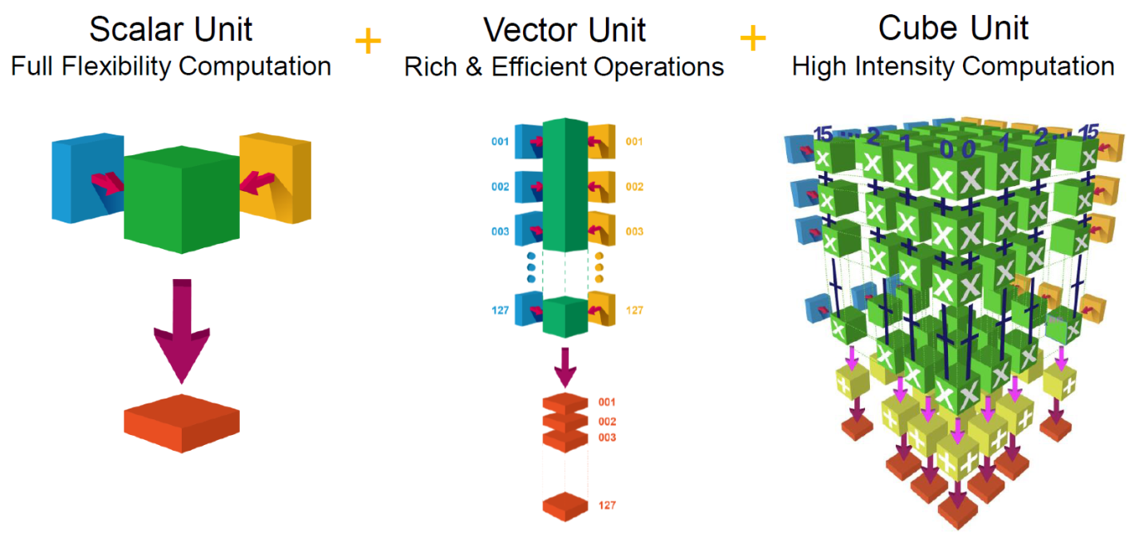
达芬奇架构（AI Core） —— 加速原理
Notes:
通常在做深度学习时，接触最多的是卷积运算。例如，根据一个卷积核、一个输入的future map（特征图），然后通过卷积核卷积一个新的特征图出来。卷积运算本质上就是矩阵的乘法。看这个矩阵单元之前，可以看一个小例子（下一页）
1、Cube单元：绿色的X，代表两个数据之间在做乘法预算，深蓝色的+代表累加。浅蓝色矩阵A，桔黄色的矩阵B，送到Cube单元之后进行乘法运算，并行执行，乘法执行完后进行累加，放进下面的累加器里。目前的cube是16×16×16，而通常的矩阵乘是很大的，因此数据是一块一块往里面送的。每送完一块，结果都在累加器里，最后得到结果。
2、向量单元（Vector）：对于非矩阵运算（如向量运算），这种情况往cube里搬就不太合适了，当然也可以算，但是会有冗余，很多单元就空出来了。我们是希望能把cube填满，利用率最高，而不是空着。（日常生活的小火车老板的例子）
3、标量单元（Scalar）：我们学C语言都学过寻址（指针），通过一个指针把数据抓出来，寻址就是一个标量运算。

Slide 35
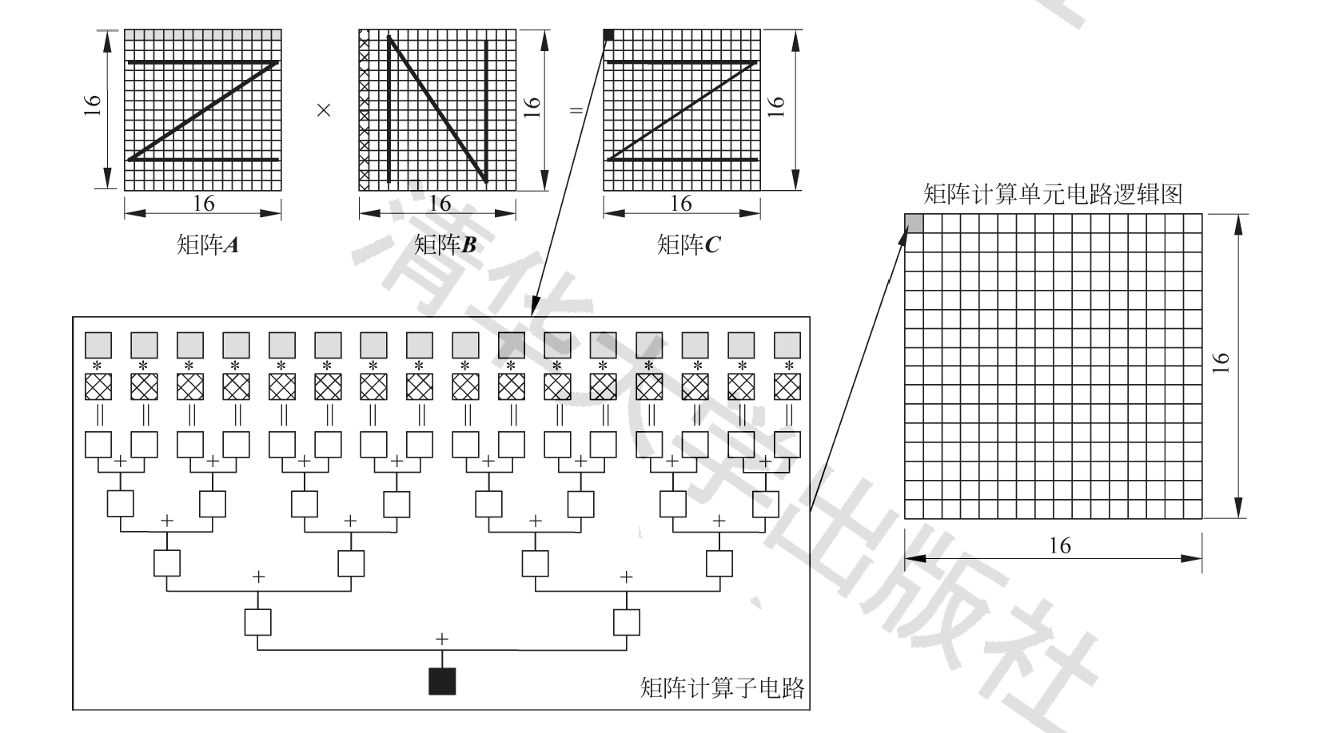
3D-Cube计算

Slide 36
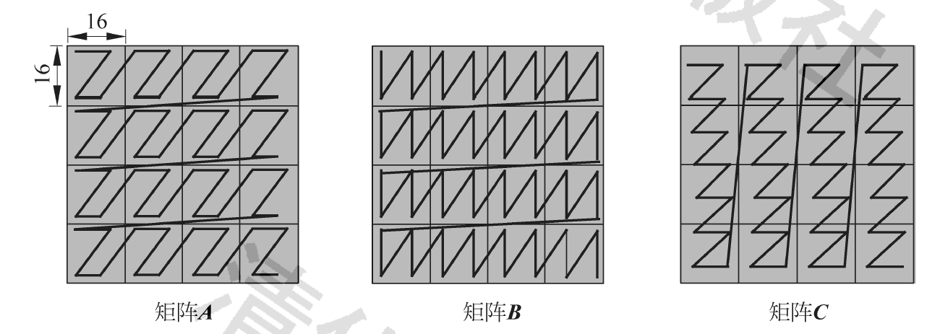
矩阵分块排列方式

Slide 37
达芬奇架构（AI Core） —— 矩阵计算单元
上图表示一个矩阵A和另一个矩阵B之间的乘法运算C=A*B，其中M表示矩阵A的行数，K表示矩阵A的列数以及矩阵B的行数，N表示矩阵B的列数。
for (m=0; m<M, m++) for (n=0; n<N, n++) for (k=0; k<K, k++) C[m][n] += A[m][k]*B[k][n]
Notes:
用通用CPU来做的话，把这样一个矩阵乘法做完，需要m*n*k个时钟周期。能否用一个时钟节拍把这个矩阵乘做完？

Slide 38
达芬奇架构（AI Core） —— 矩阵分块计算
一般在矩阵较大时，由于芯片上计算和存储资源有限，往往需要对矩阵进行分块平铺处理（Tiling）。受限于片上缓存的容量，当一次难以装下整个矩阵B时，可以将矩阵B划分成为B0、B1、B2和B3等多个子矩阵。而每一个子矩阵的大小都可以适合一次性存储到芯片上的缓存中并与矩阵A进行计算从而得到结果子矩阵。这样做的目的是充分利用数据的局部性原理，尽可能的把缓存中的子矩阵数据重复使用完毕并得到所有相关的子矩阵结果后再读入新的子矩阵开始新的周期。如此往复可以依次将所有的子矩阵都一一搬运到缓存中，并完成整个矩阵计算的全过程，最终得到结果矩阵C。
Notes:
分块是一个比较麻烦的事情，分块分的好与不好，决定了算法的性能。
这里只是举一个例子，分块的方法有很多。

Slide 39
达芬奇架构（AI Core） —— 向量计算单元
AI Core中的向量计算单元主要负责完成和向量相关的运算，能够实现向量和标量，或双向量之间的计算，功能覆盖各种基本和多种定制的计算类型，主要包括FP32、FP16、INT32和INT8等数据类型的计算。
如上图所示，向量计算单元可以快速完成两个FP16类型的向量相加或者相乘。向量计算单元的源操作数和目的操作数通常都保存在输出缓冲器中。对向量计算单元而言，输入的数据可以不连续，这取决于输入数据的寻址模式。

Slide 40
达芬奇架构（AI Core） —— 标量计算单元
标量计算单元负责完成AI Core中与标量相关的运算。它相当于一个微型CPU，控制整个AI Core的运行。标量计算单元可以对程序中的循环进行控制，可以实现分支判断，其结果可以通过在事件同步模块中插入同步符的方式来控制AI Core中其它功能性单元的执行流水。它还为矩阵计算单元或向量计算单元提供数据地址和相关参数的计算，并且能够实现基本的算术运算。其它复杂度较高的标量运算则由专门的AI CPU通过算子完成。
在标量计算单元周围配备了多个通用寄存器（General Purpose Register，GPR）和专用寄存器（Special Purpose Register，SPR）。这些通用寄存器可以用于变量或地址的寄存，为算术逻辑运算提供源操作数和存储中间计算结果。专用寄存器的设计是为了支持指令集中一些指令的特殊功能，一般不可以直接访问，只有部分可以通过指令读写。
Notes:
标量计算单元的作用，不但是寻址，还有程序中的流程控制（如if, else等）。

Slide 41
达芬奇架构（AI Core） —— 存储系统
AI Core采用了大容量的片上缓冲区设计，通过增大的片上缓存数据量来减少数据从片外存储系统搬运到AI Core中的频次，从而可以降低数据搬运过程中所产生的功耗，有效控制了整体计算的能耗。
存储单元由存储控制单元、缓冲区和寄存器组成。
存储控制单元：
通过总线接口直接访问AI Core之外的更低层级的缓存，也可以直通到DDR或HBM直接访问内存。其中还设置了存储转换单元，作为AI Core内部数据通路的传输控制器，负责AI Core内部数据在不同缓冲区之间的读写管理，以及完成一系列的格式转换操作，如补零，Img2Col，转置、解压缩等；
输入缓冲区：
用来暂时保留需要频繁重复使用的数据，不需要每次都通过总线接口到AI Core的外部读取，从而在减少总线上数据访问频次的同时也降低了总线上产生拥堵的风险，达到节省功耗、提高性能的效果；
输出缓冲区：
用来存放神经网络中每层计算的中间结果，从而在进入下一层计算是方便的获取数据。相比较通过总线读取数据的带宽低，延迟大，通过输出缓冲区可以大大提升计算效率；
寄存器：
AI Core中的各类寄存器资源主要是标量计算单元在使用。
数据通路：是指AI Core在完成一次计算任务时，数据在AI Core中的流通路径。
达芬奇架构数据通路的特点是多进单出，主要是考虑到神经网络在计算过程中，输入的数据种类繁多并且数量巨大，可以通过并行输入的方式来提高数据流入的效率。与此相反，将多种输入数据处理完成后往往只生成输出特征矩阵，数据种类相对单一，单输出的数据通路，可以节约芯片硬件资源。
存储单元和相应的数据通路，构成了AI Core的存储系统。

Slide 42
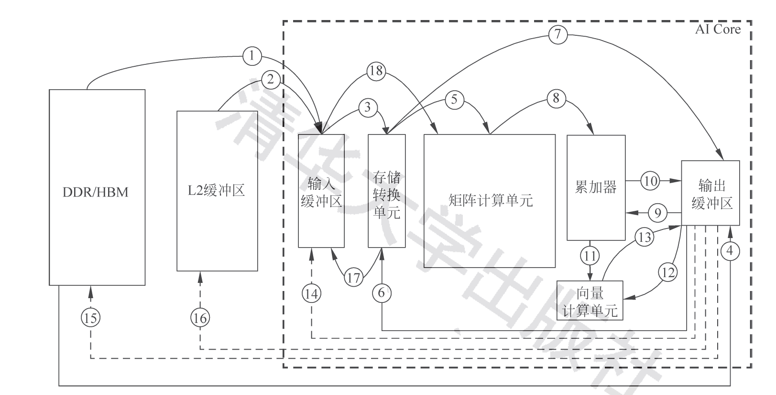
CNN数据通路

Slide 43
达芬奇架构（AI Core） —— 控制单元
控制单元主要组成部分为系统控制模块、指令缓存、标量指令处理队列、指令发射模块、矩阵运算队列、向量运算队列、存储转换队列和事件同步模块。
系统控制模块：
控制任务块（AI Core最小任计算务粒度）的执行进程，在任务块执行完成后，系统控制模块会进行中断处理和状态申报。如果执行过程出错，会把执行的错误状态报告给任务调度器；
指令缓存：
在指令执行过程中，可以提前预取后续指令，并一次读入多条指令进入缓存，提升指令执行效率；
标量指令处理队列：
指令被解码后便会被导入标量队列中，实现地址解码与运算控制，这些指令包括矩阵计算指令、向量计算指令以及存储转换指令等；
指令发射模块：
读取标量指令队列中配置好的指令地址和参数解码，然后根据指令类型分别发送到对应的指令执行队列中，而标量指令会驻留在标量指令处理队列中进行后续执行；
指令执行队列：
指令执行队列由矩阵运算队列、向量运算队列和存储转换队列组成，不同的指令进入相应的运算队列，队列中的指令按进入顺序执行；
事件同步模块：
时刻控制每条指令流水线的执行状态，并分析不同流水线的依赖关系，从而解决指令流水线之间的数据依赖和同步的问题。
Notes:
我们在写程序时，通常会面临一个问题，计算单元比数据传输单元要快，因此很多时候计算完之后，数据还没供上来，要等。
举个简单的例子，中学时学过华罗庚的一篇文章《统筹方法》，在烧水的时候做点别的事情，水烧开后，别的事情也做完了。
同样的道理在指令流水里也能用到，在计算的时候，数据可以先搬运，搬过来之后，之前的计算也算完了，这叫指令集并行。

Slide 44
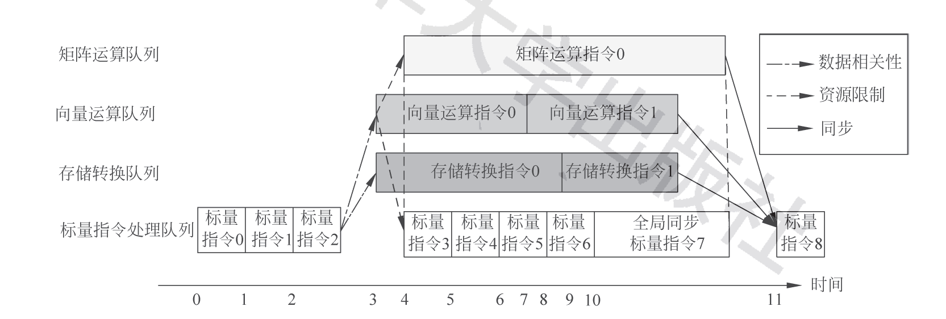
软件控制下的事件同步方式

Slide 45
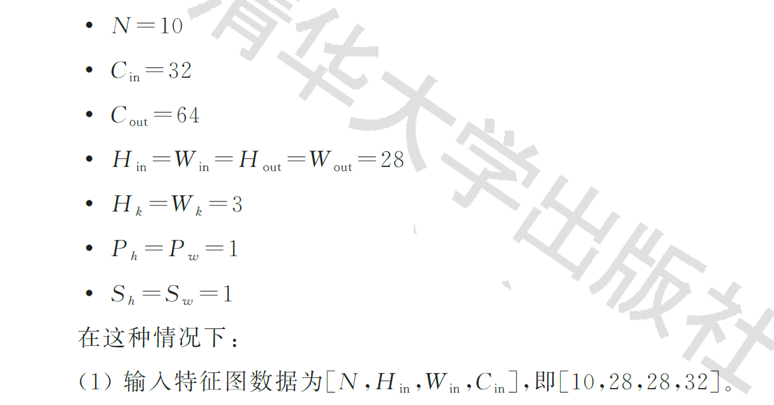
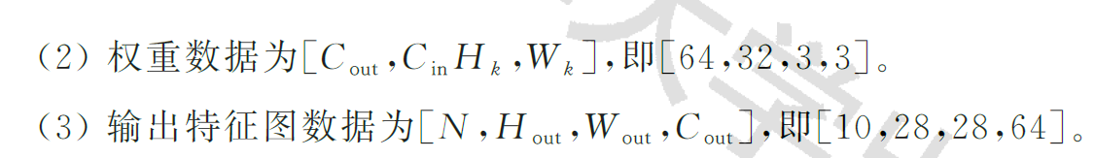
Case Study

Slide 46
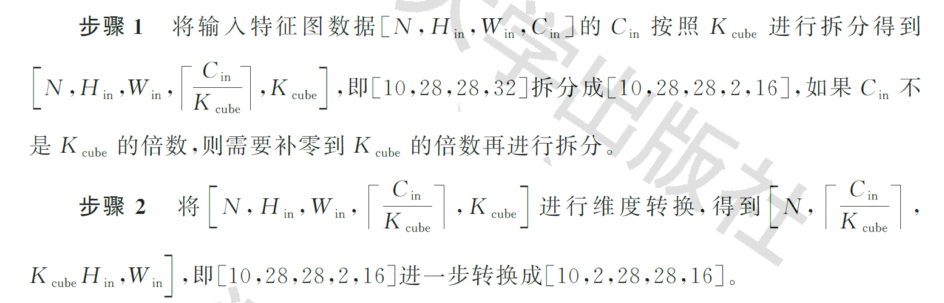
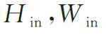
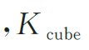

Case Study

Slide 47


Case Study

Slide 48

Case Study

Slide 49

Case Study

Slide 50


Case Study

Slide 51

Case Study

Slide 52


Case Study

Slide 53

Case Study

